Slide 1

UML-Diagramme

Slide 2
Geschichte vom UML
UML wurde in den 1990er Jahren von drei Softwareentwicklern konzipiert:
Grady Brooch
Ivar Jacobson
James Rumbaugh
Sie wollten damit eine weniger chaotische Möglichkeit schaffen, die zunehmend komplexe Softwareentwicklung zu modellieren und dabei die Methodik vom Prozess zu trennen.
Heute ist UML die Standardnotation für Entwickler, Projektmanager, Geschäftsinhaber, Technikunternehmer und Fachkräfte aus allen Branchen.

Slide 3
Welche Vorteile hat UML?
Vereinfacht Komplexitäten
Hält Kommunikationswege offen und einfach
Automatisiert die Produktion von Software und Prozessen
Erhöht die Qualität der Arbeit
Senkt Kosten und beschleunigt die Markteinführung
Einfache Fehlerbehebung
Ausgezeichnetes Dokumentationswerkzeug
Hohe Anpassungsfähigkeit

Slide 4
Welche Nachteile hat UML?
Oftmalige Aktualisierungen der Diagramme ist notwendig
Es gibt keinen Standard für die UML Diagramme
Diese Diagramme werden in der Regel nicht zur Entwicklung von Software verwendet. Daher fehlt den Diagrammen der produktive Wert für die Entwicklung
Hohe Komplexität der Sprache führt zu Schwierigkeiten bei der Benutzung
Für kleine Projekte oft zu komplex
Es kann durch zu komplexe Diagramme zu Missverständnissen kommen

Slide 5
Die Arten von UML-Diagrammen
Es gibt zwei hauptsächliche Arten von UML-Diagrammen:
Strukturdiagramme und Verhaltensdiagramme .
Diese Variationen sollen die zahlreichen Arten von Szenarien und Diagrammen repräsentieren, die unterschiedliche Menschen verwenden.
Jedes Layout erfordert also einen anderen Fokus und ein anderes Detailniveau.
UML soll Diagramme so visuell darstellen, dass sie für jedermann leicht verständlich
sind.

Slide 6
Diagrammarten
Strukturendigramme:
das Klassendiagramm
das Kompositionsstrukturdiagramm
(auch: Montagediagramm)
das Komponentendiagramm
das Verteilungsdiagramm
das Objektdiagramm
das Paketdiagramm und
das Profildiagramm
Verhaltensdiagramme:
das Aktivitätsdiagramm
das Anwendungsfalldiagramm
(auch: Use-Case o. Nutzfalldiagramm genannt)
das Interaktionsübersichtsdiagramm
das Kommunikationsdiagramm
das Sequenzdiagramm
das Zeitverlaufsdiagramm und
das Zustandsdiagramm.

Slide 7
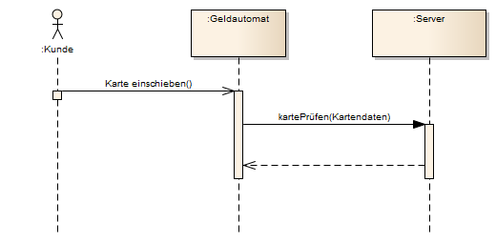
Sequenzdiagramm

Slide 8
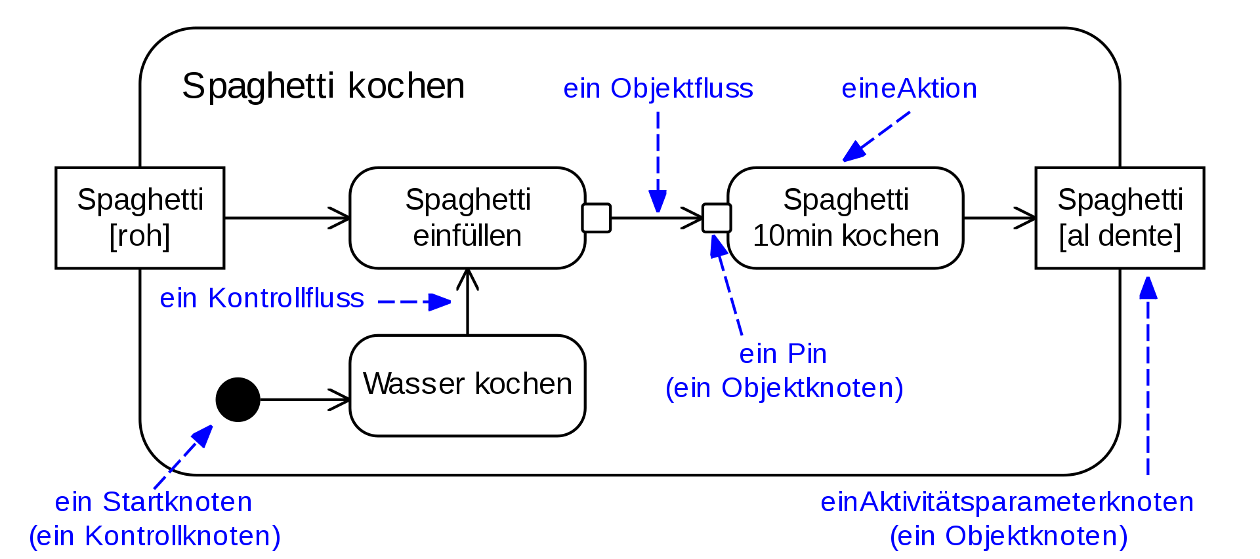
Aktivitätsdiagramm

Slide 9
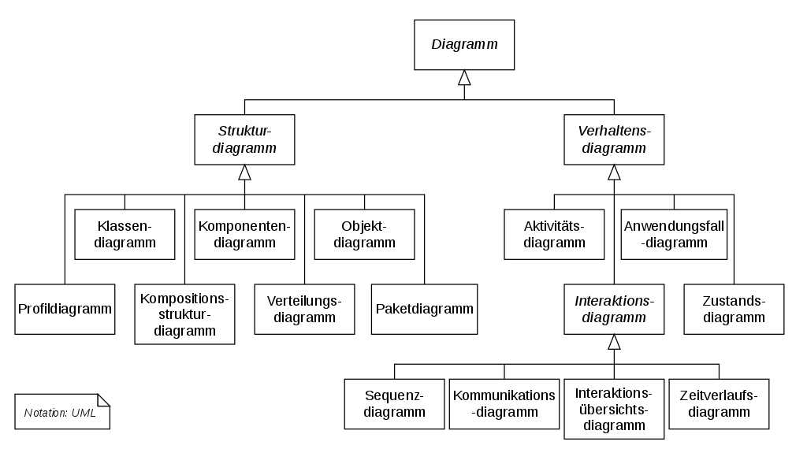
Klassendiagramm
Oberste Rubrik: Klassenname
Mittlere Rubrik: Klassenattribute
Untere Rubrik: Klassenmethode oder -operationen

Slide 10
Quellen:
https://de.wikipedia.org/wiki/Aktivit%C3%A4tsdiagramm
https://www.sparxsystems.de/ressourcen/literatur/leseprobe-zu-projektabwicklung-mit-uml-und-enterprise-architect/sequenzdiagramm-sequence-diagram
https://de.wikipedia.org/wiki/Unified_Modeling_Language
Alle Links wurden zuletzt am 05.09.2023 geöffnet.

